Slide 1


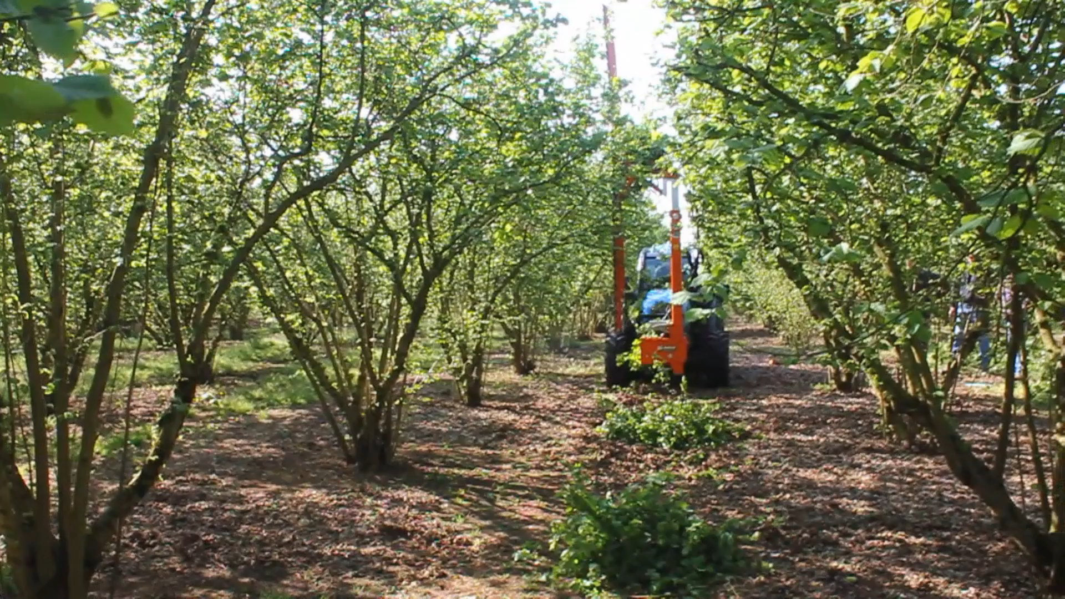
Il ruolo della ricerca nel futuro della corilicoltura
Valerio CRISTOFORI
Dipartimento di Scienze Agrarie e Forestali, Università degli Studi della Tuscia, Via San Camillo de Lellis, 01100 – Viterbo
E-mail: valerio75@unitus.it

Slide 2
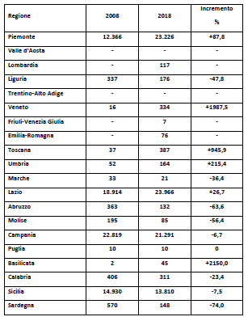
Confronto tra le superfici (ha) investite a nocciolo negli anni 2008 e 2018 nelle diverse regioni italiane (ISTAT, 2019)

Slide 3
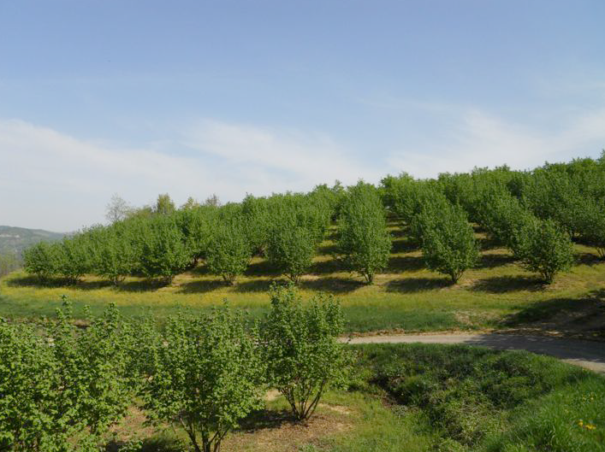
Corileti in alta Langa

Slide 4
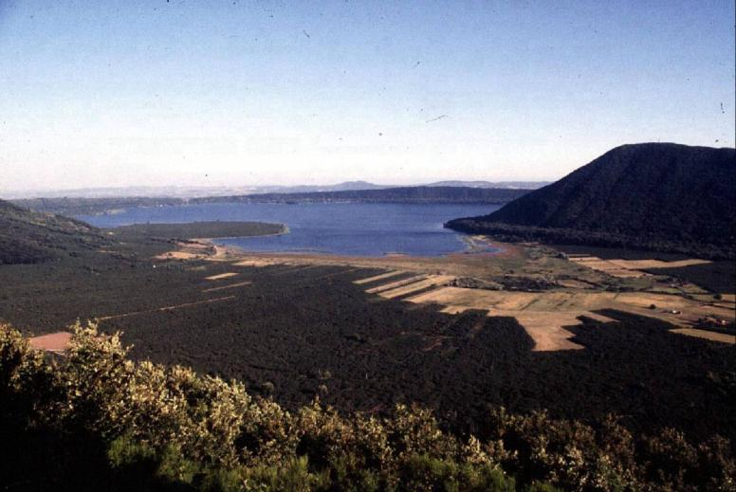
La corilicoltura laziale è concentrata intorno alla caldera del lago di Vico e alle aree limitrofe dei Monti Cimini. E’ elemento caratterizzante del paesaggio viterbese

Slide 5
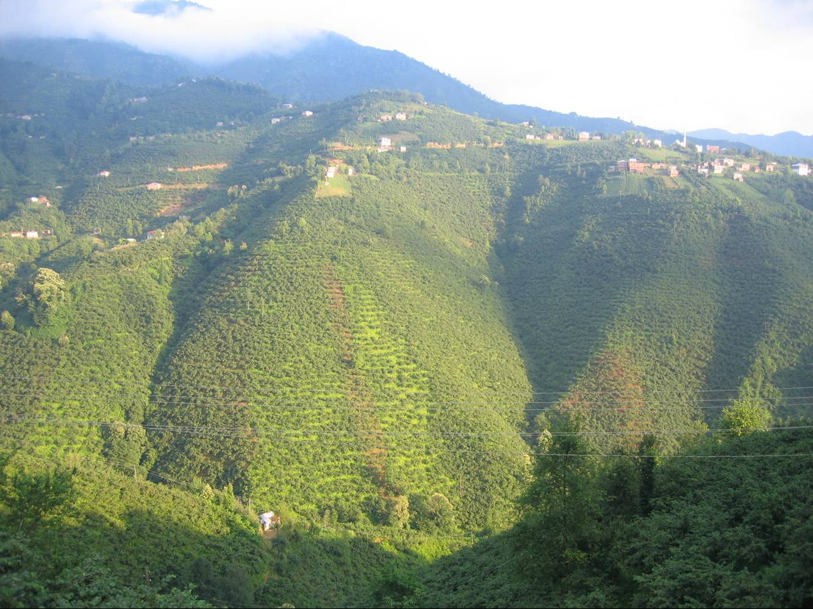
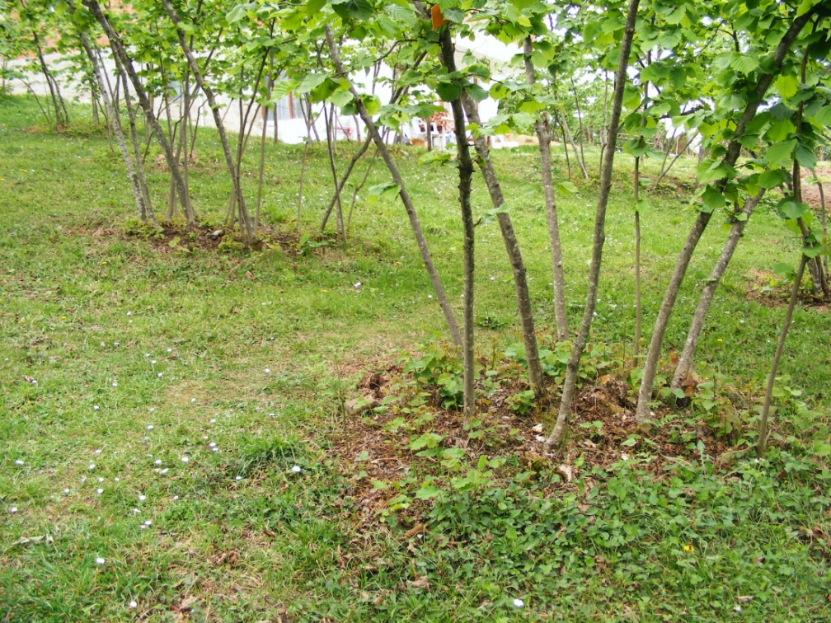
TURCHIA

Slide 6
Sesti di impianto e forme di allevamento
Distanza sulla fila (m) | Distanza tra le file (m)
 | 5 | 5,5 | 6
2,5 | 800 | 727 | 667
3 | 667 | 606 | 555
4 | 500 | 454 | 417
5 | 400 | 364 | 333

Slide 7
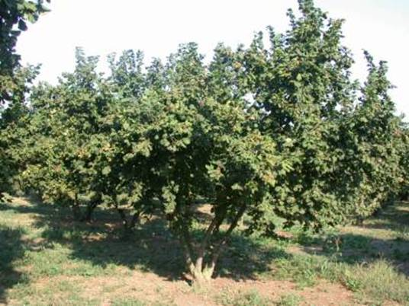
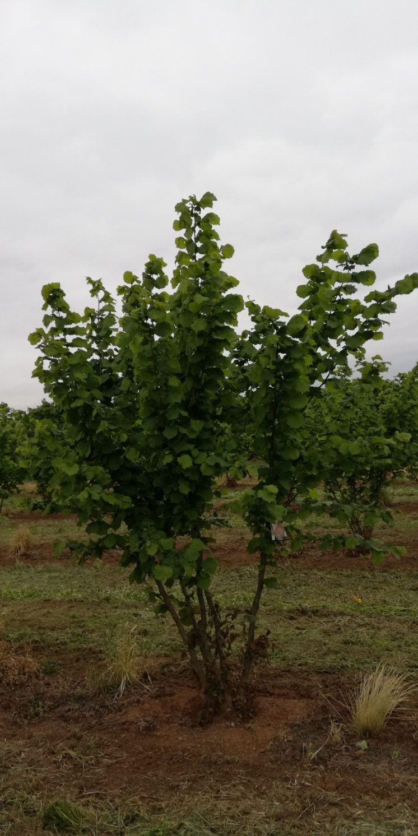
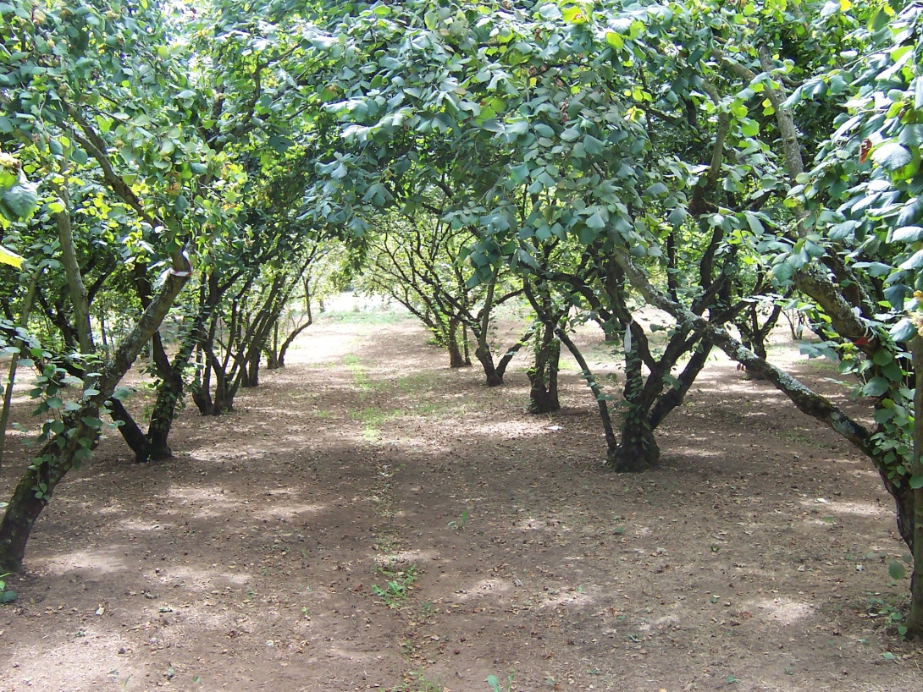
Cespuglio policaule

Slide 8
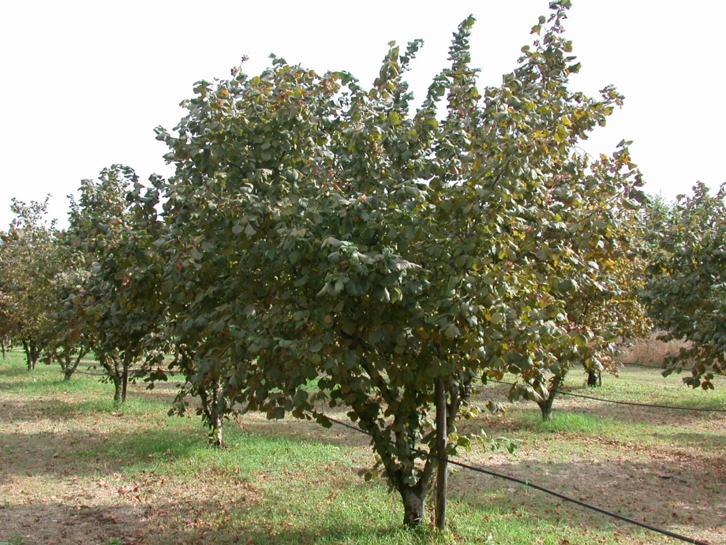
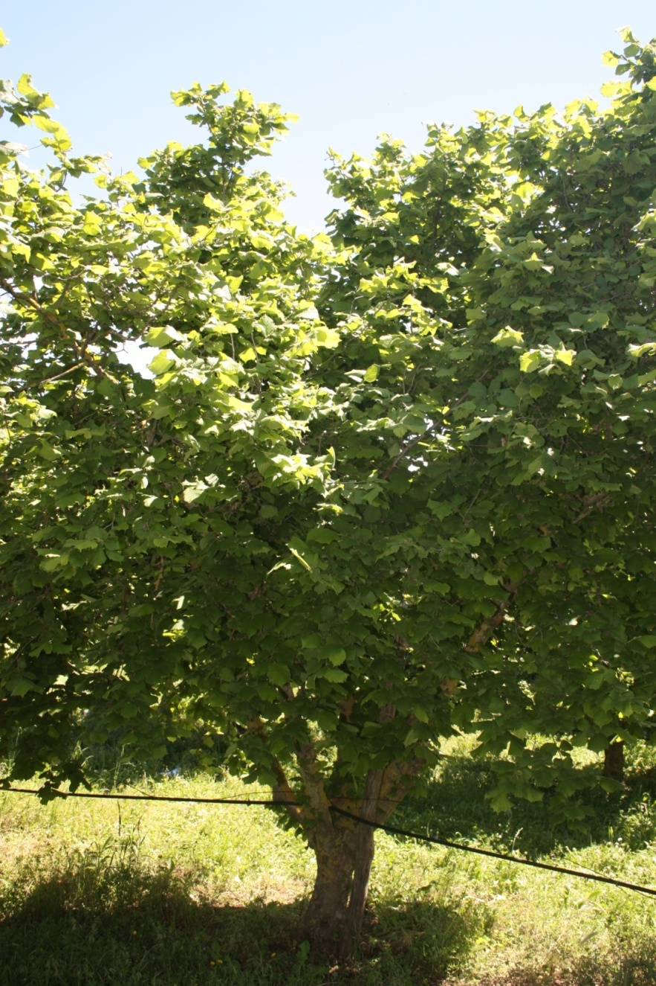
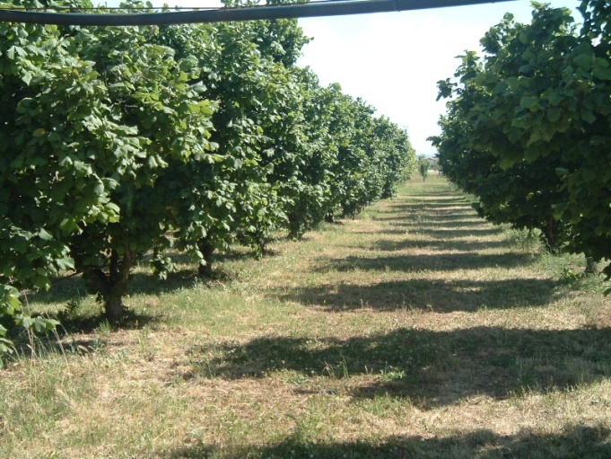
Vaso cespugliato

Slide 9
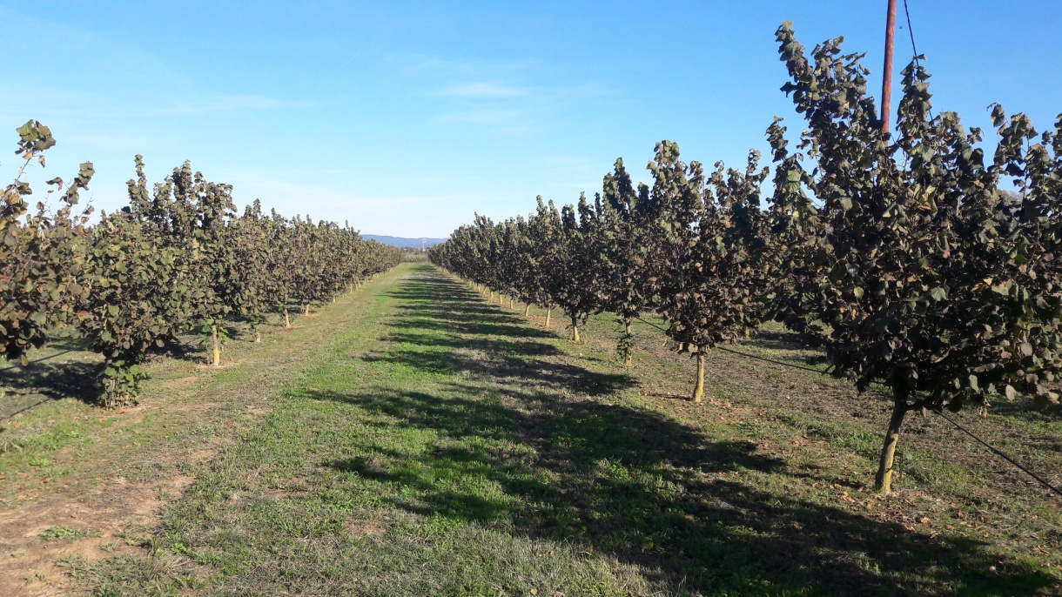
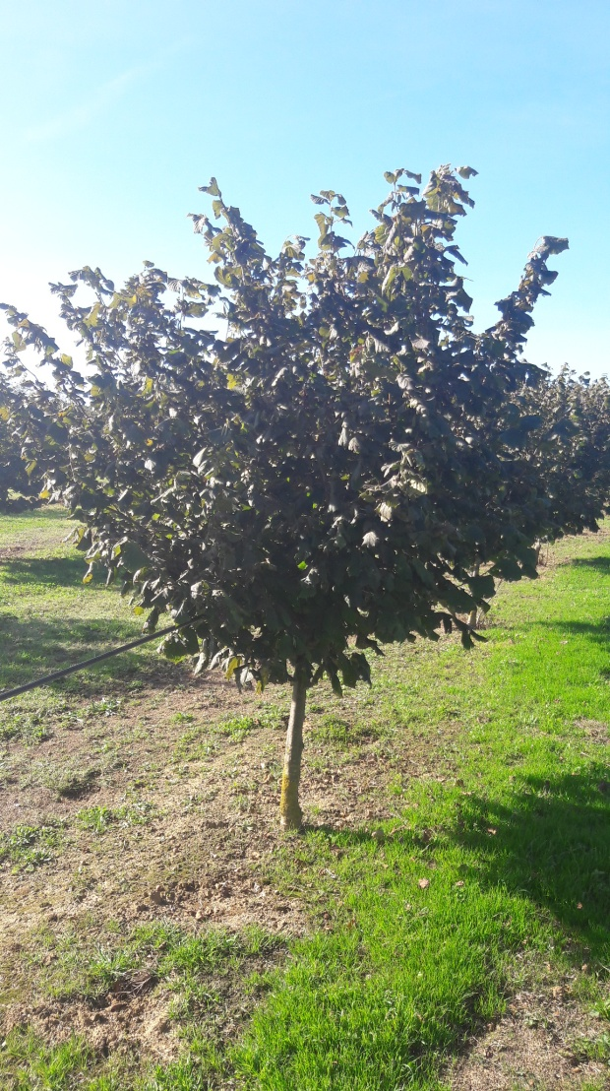
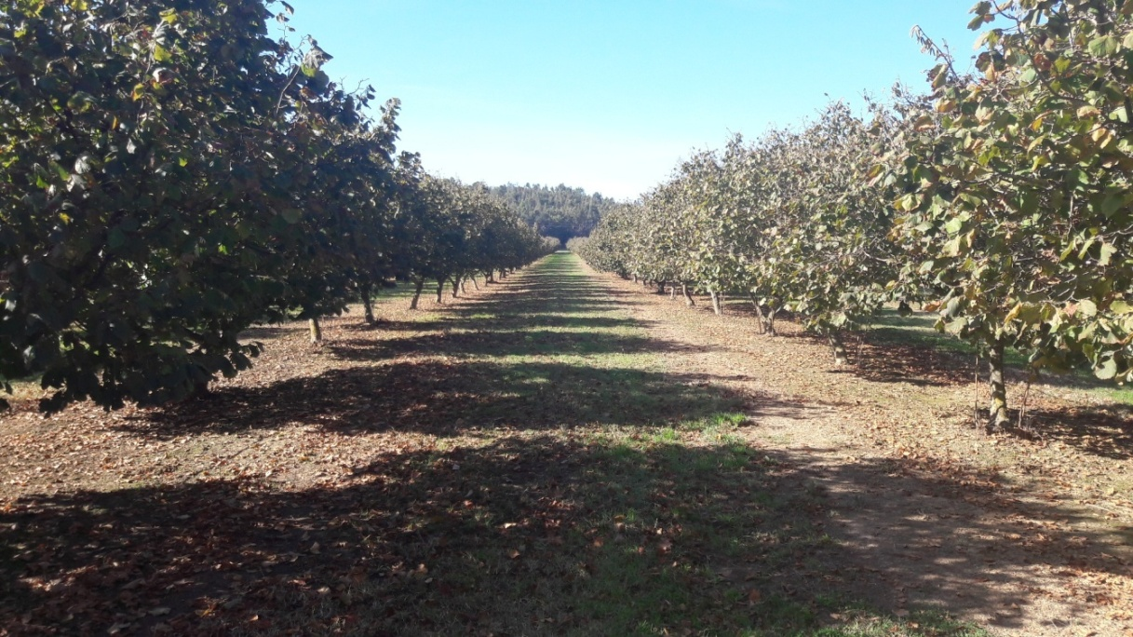
Alberello

Slide 10
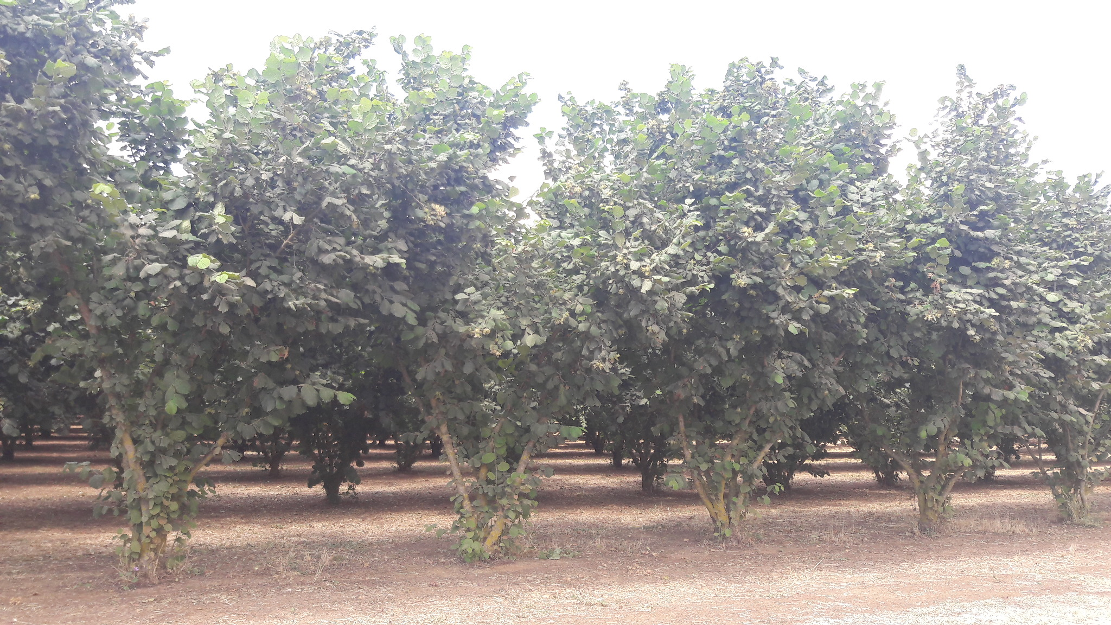
Sesto dinamico
(10° – 12° anno eliminazione della metà degli alberi: densità finale 400 piante/ha)
Impianto Tonda Gentile Romana (ambiente viterbese)
5 m
2,5 m

Slide 11
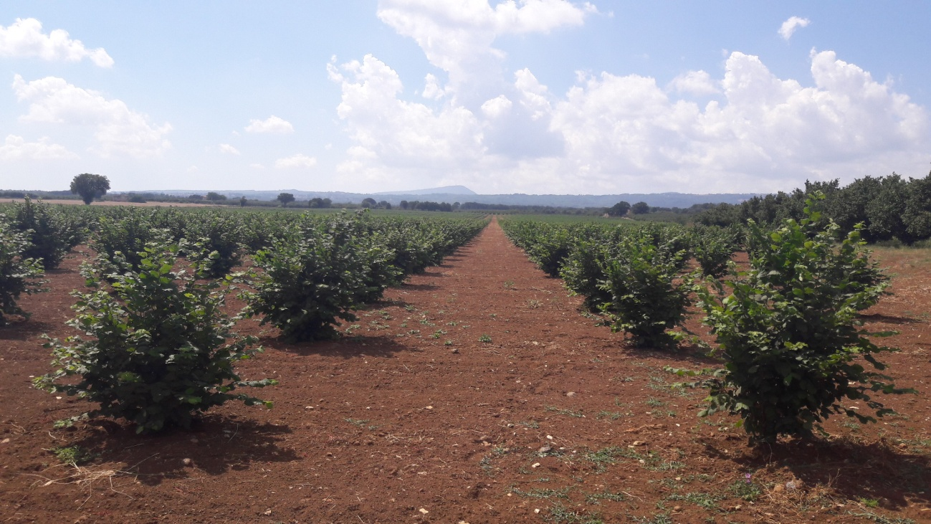
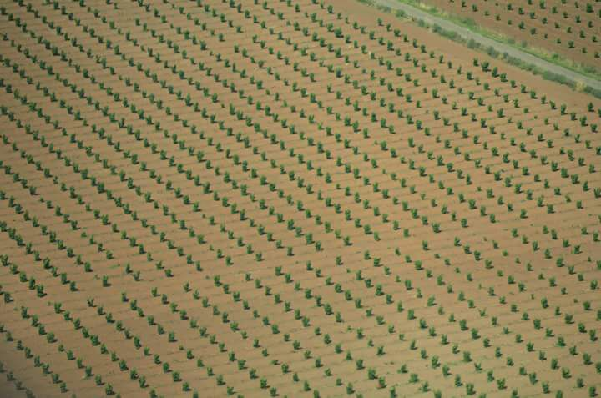
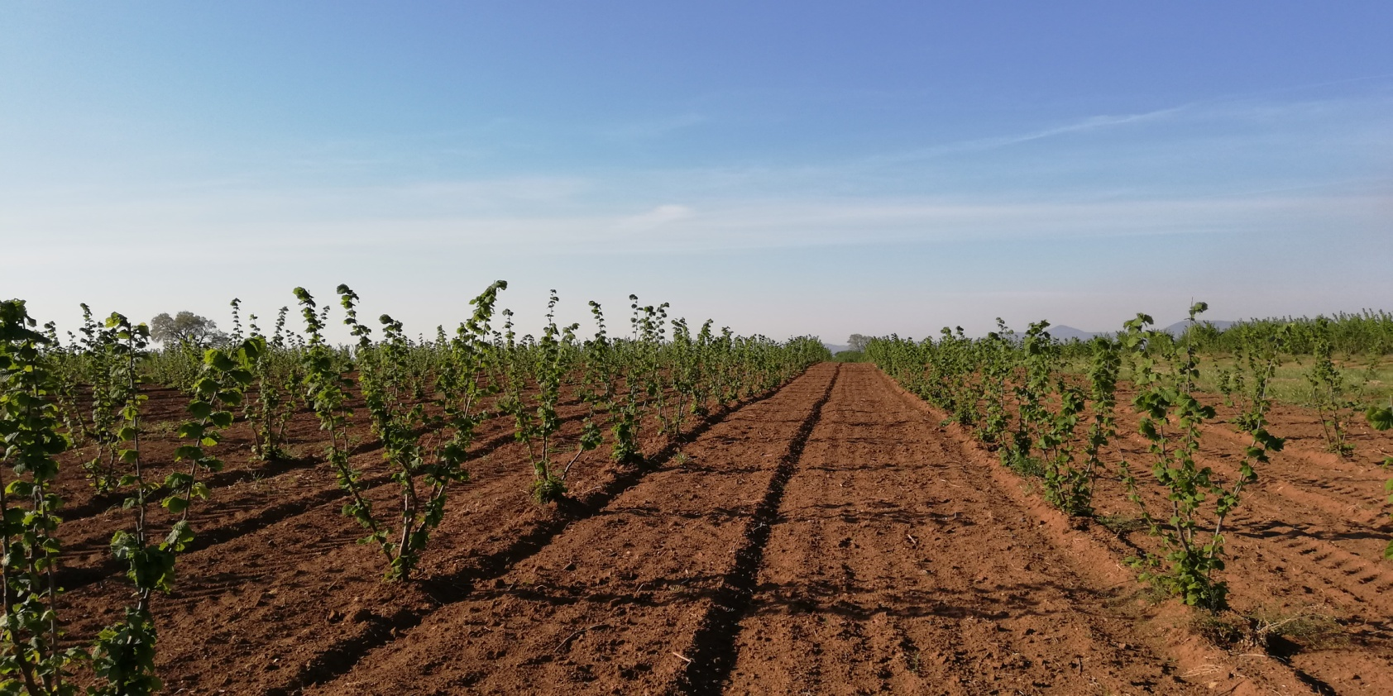
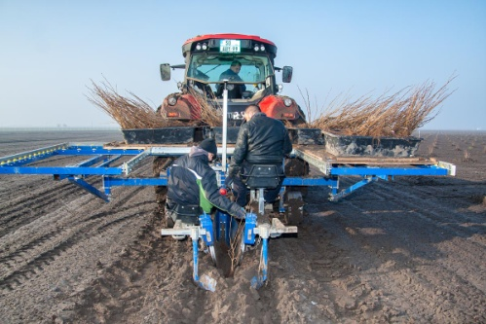
Nuovi impianti in aziende di dimensioni medio-grandi
Sesto di impianto 4,5 m x 3 m
(740 piante/ha)

Slide 12
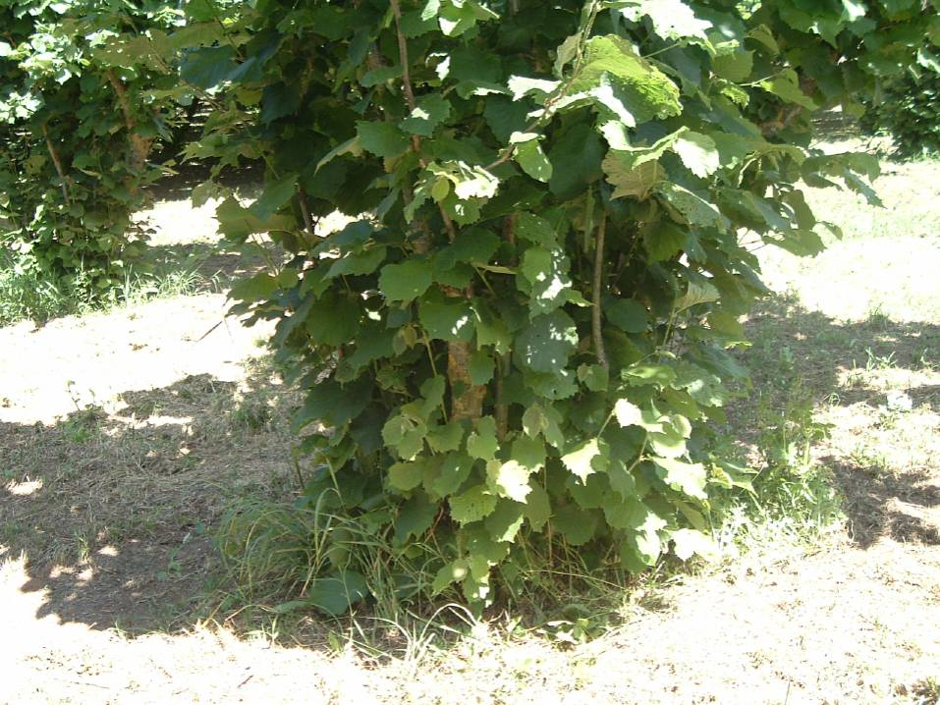
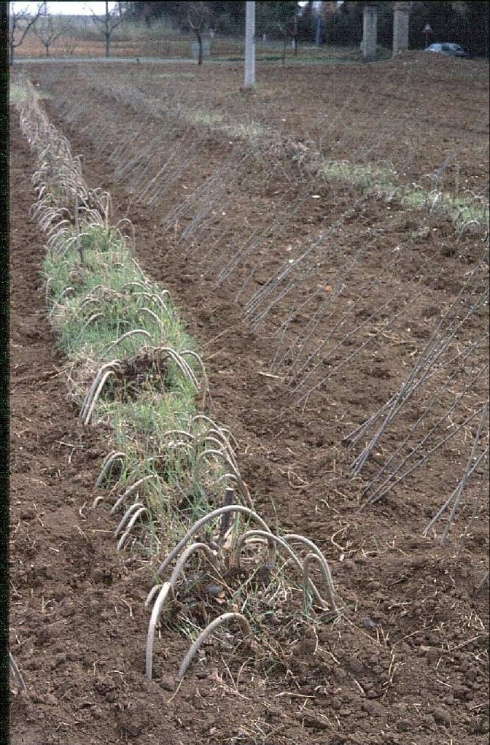
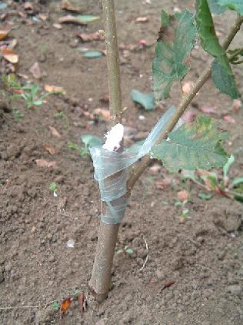
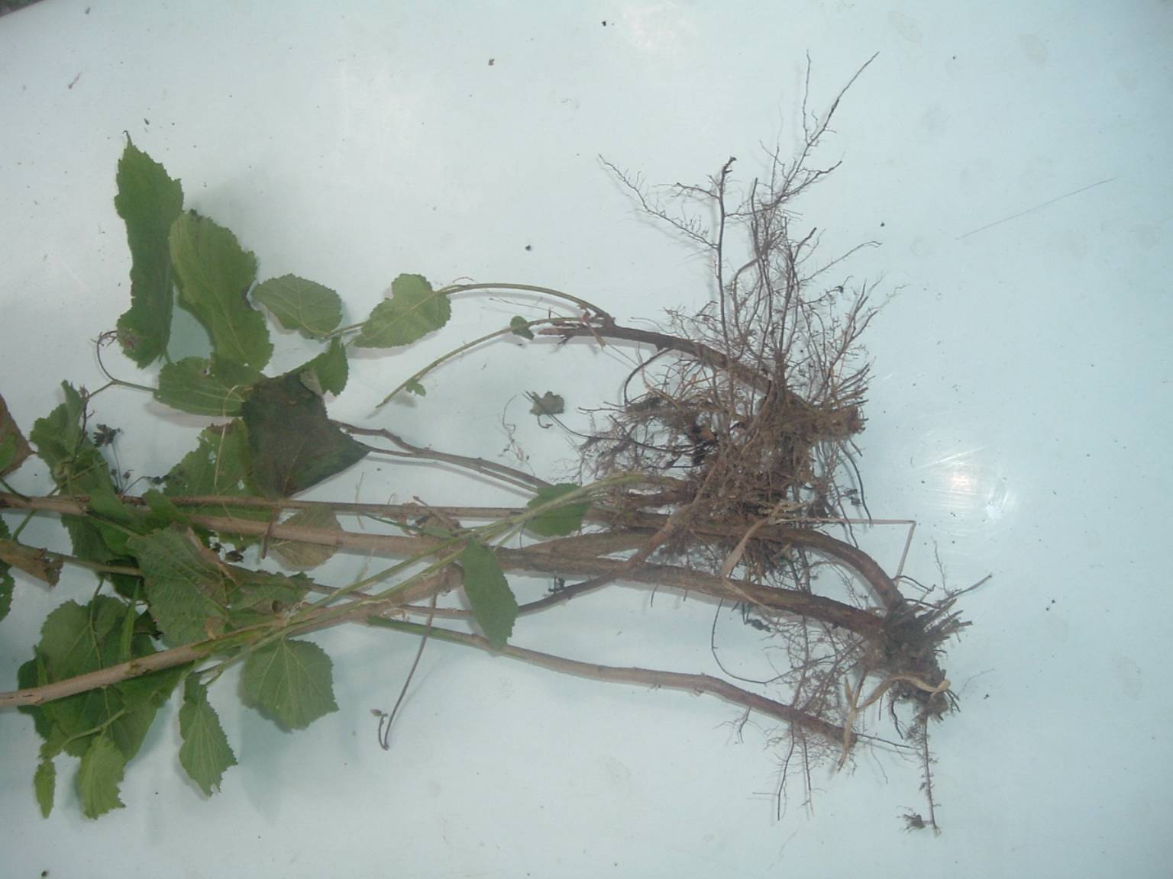
PROPAGAZIONE E VIVAISMO CORILICOLO
Pollone autoradicato
Le tecniche di propagazione del nocciolo più diffuse si basano sull’utilizzo di polloni autoradicati provenienti da ceppaie di impianti esistenti, e solo in parte attraverso la tecnica della propaggine ad archetto o la margotta di ceppaia.
Innesto
Propaggine e margotta
Incertezza sanitaria e genetica
Necessità di ampi spazi e tempi lunghi
Tecnica poco diffusa per il nocciolo

Slide 13
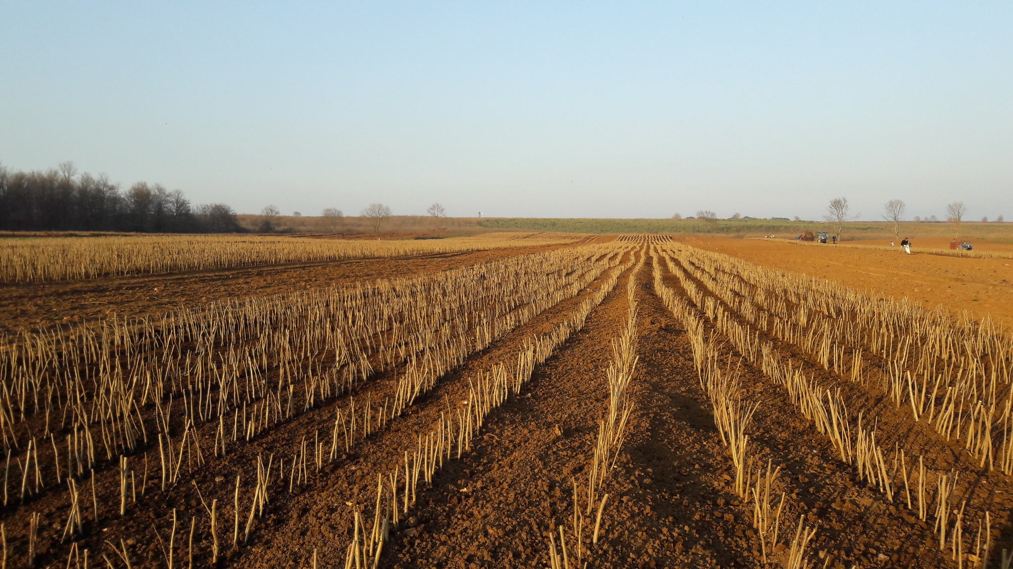
Vivaismo corilicolo aziendale

Slide 14
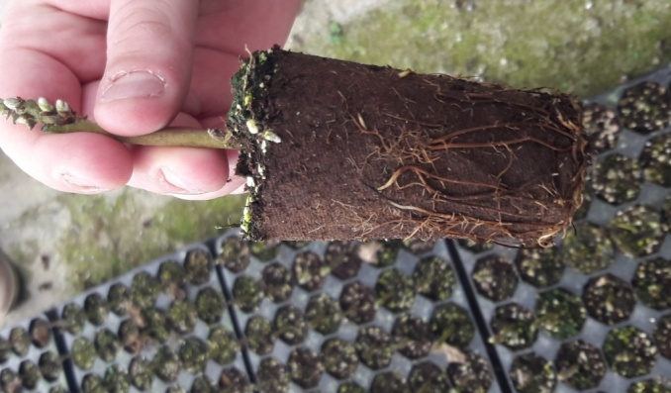
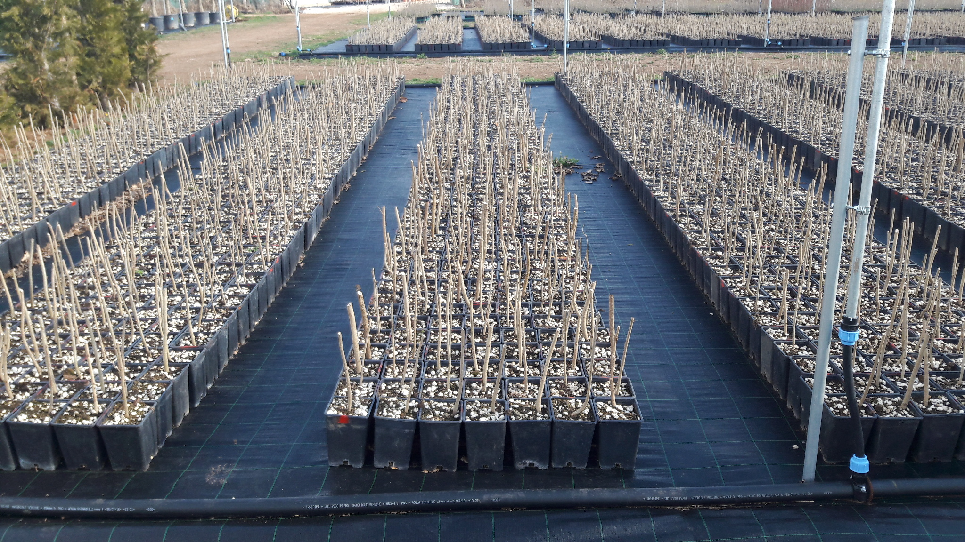
Vivaismo corilicolo

Slide 15
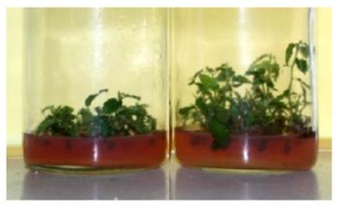
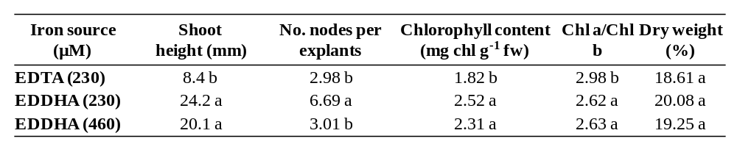
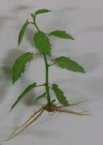
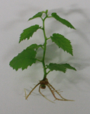
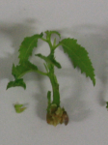
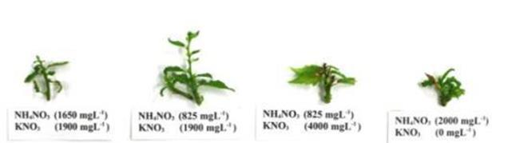
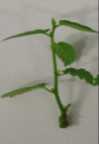
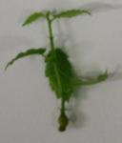
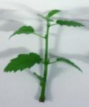
MICROPROPAGAZIONE
Rooting
Shoot proliferation
A
NH₄NO₃: -
KNO₃:475 mgL⁻¹
B
NH₄NO₃:-
KNO₃:950 mgL⁻¹
C
NH₄NO₃: 412 mgL⁻¹
KNO₃: 475 mgL⁻¹
D
NH₄NO₃: 412 mgL⁻¹
KNO₃: 950 mgL⁻¹
E
NH₄NO₃: 825 mgL⁻¹
KNO₃: 475 mgL⁻¹
F
NH₄NO₃: 825 mgL⁻¹
KNO₃: 950 mgL⁻¹

Slide 16
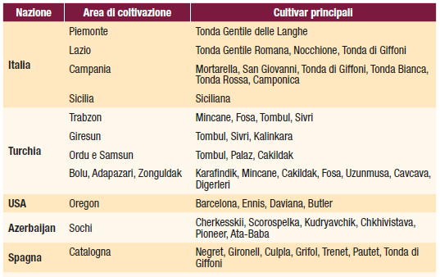
Cultivar diffuse nel Mondo

Slide 17
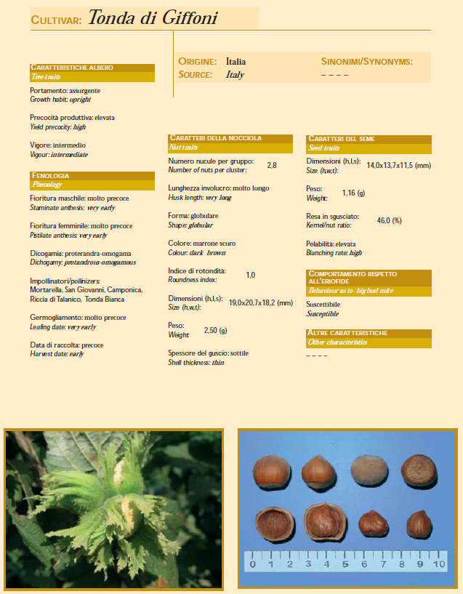
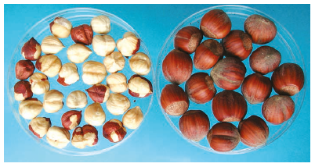

Slide 18
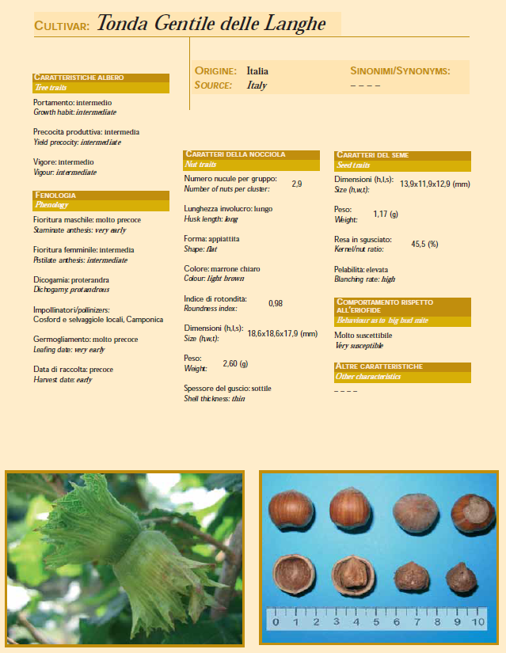
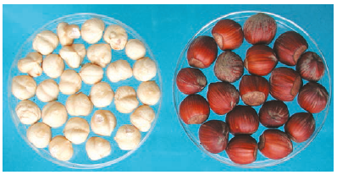

Slide 19
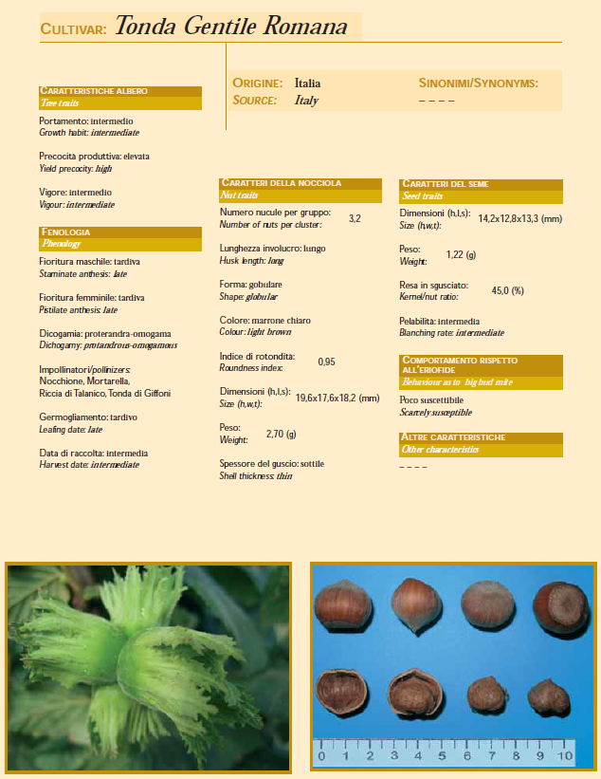
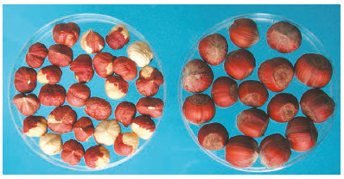

Slide 20
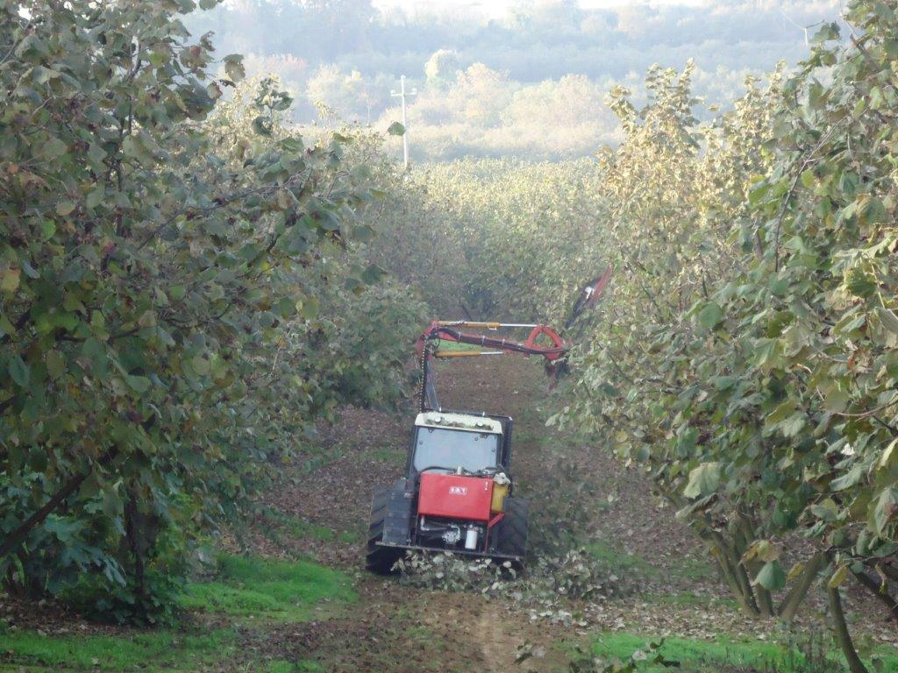
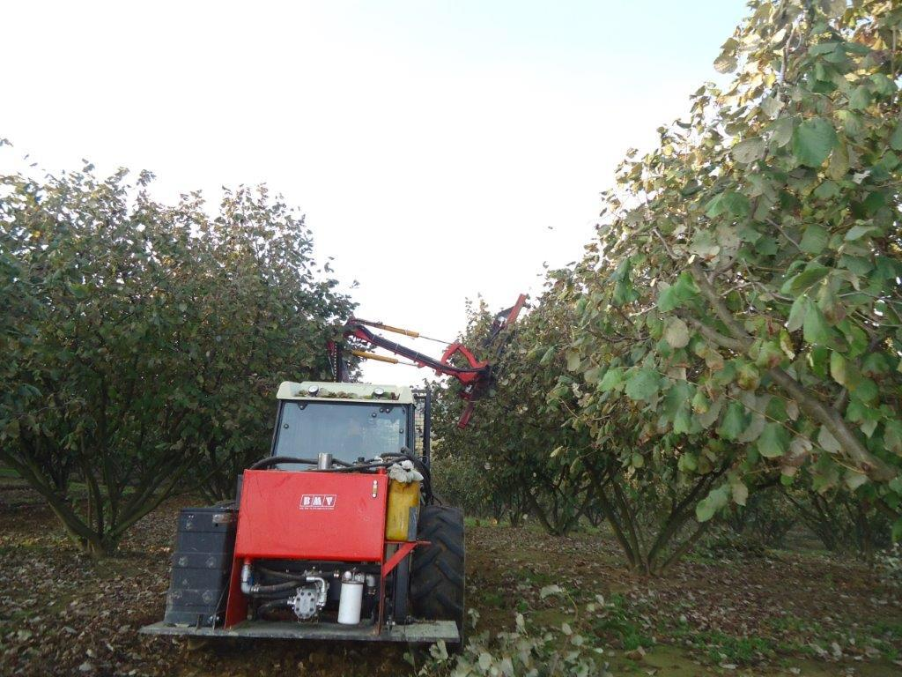
Potatura meccanica

Slide 21
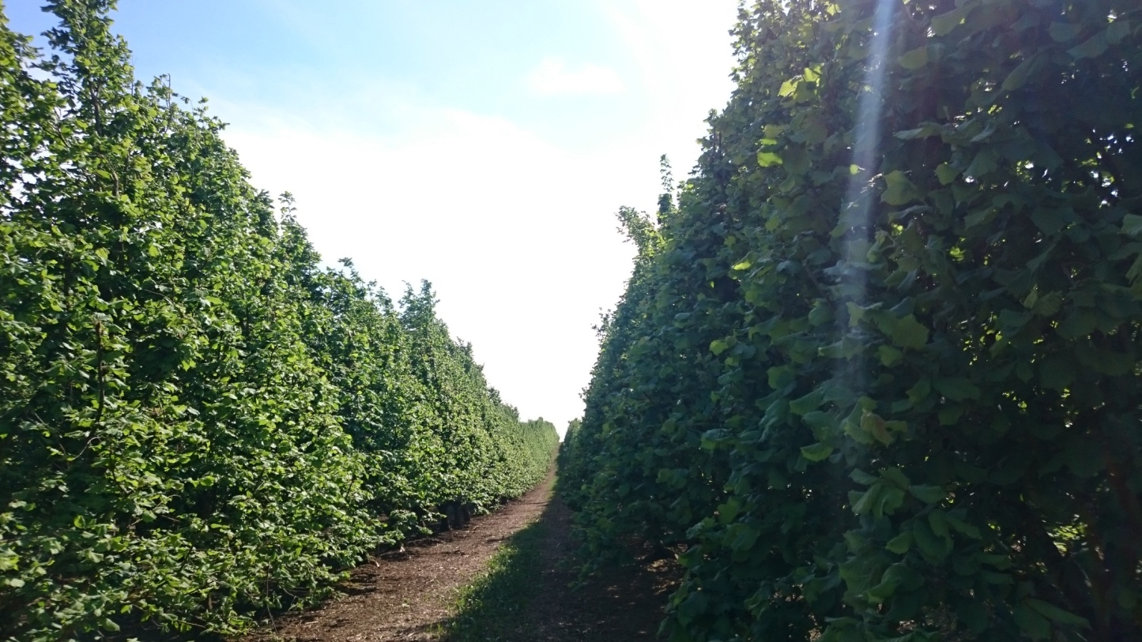
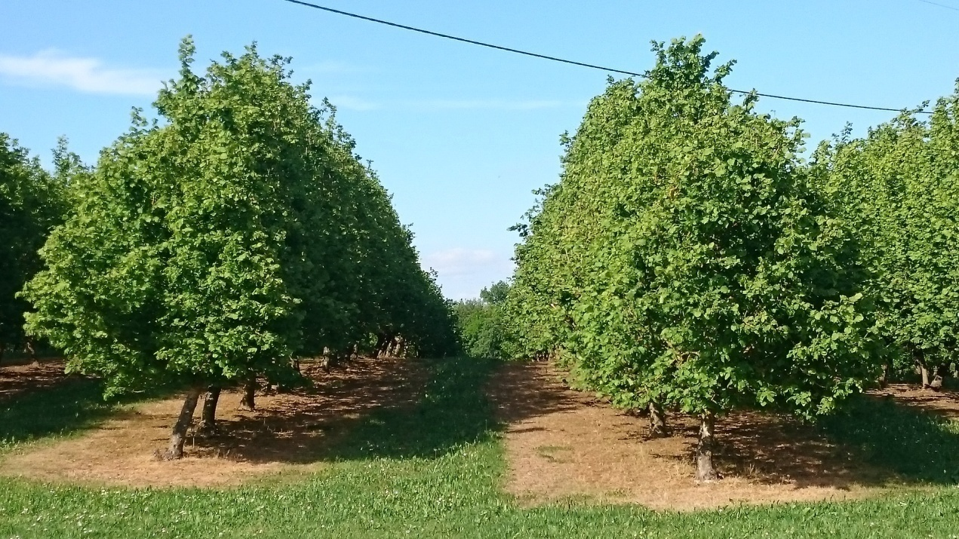
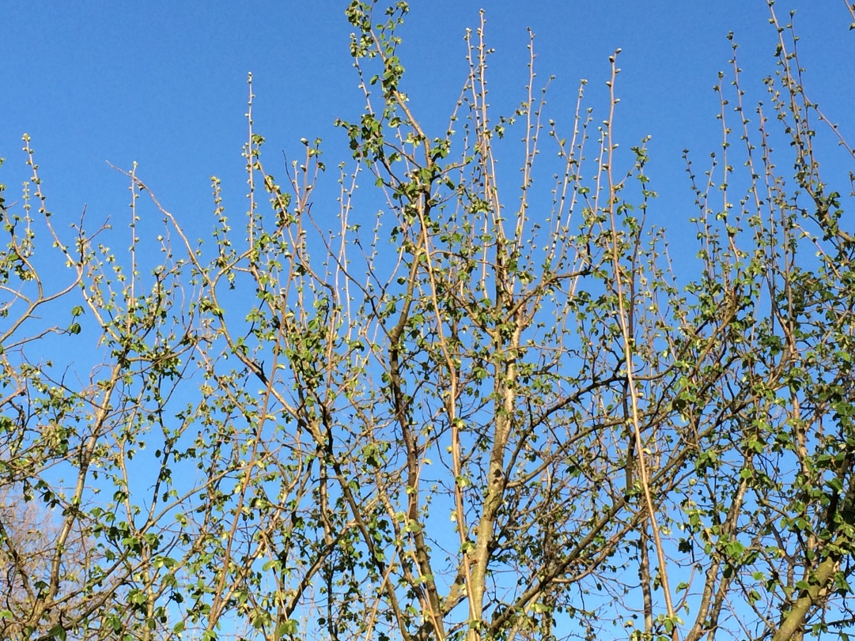
Nell’anno di taglio meccanico si sviluppano germogli molto vigorosi (anche oltre 50 cm di sviluppo stagionale) anche se con bassa incidenza di gemme miste. Al primo anno dopo il taglio la produzione è di circa il 60% rispetto alla media produttiva. Dal secondo anno dopo il taglio la produzione è solitamente superiore al 100% della media produttiva
Nuovi germogli vigorosi in prossimità delle branchette tagliate

Slide 22
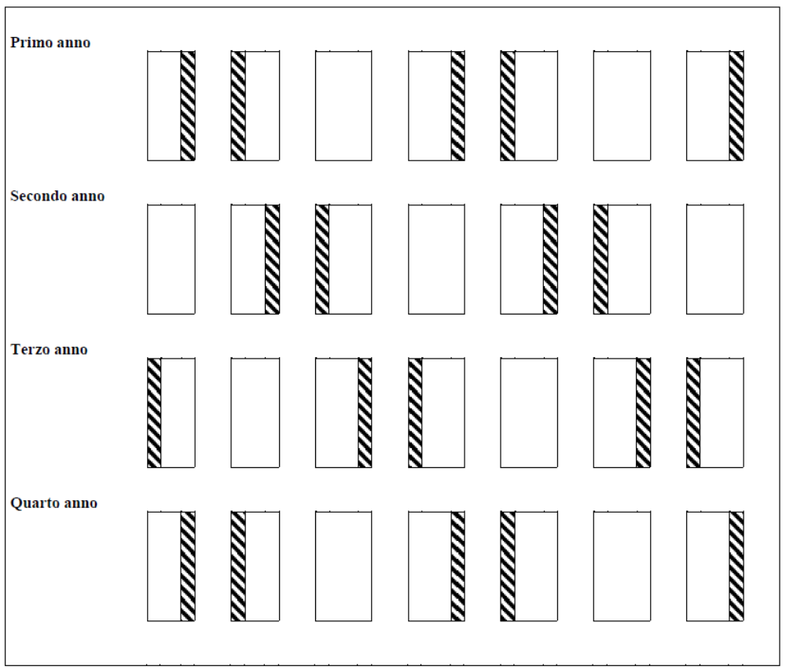
Schema di taglio laterale (hedging) proposto per la potatura meccanica. Lo stesso lato del filare è sottoposto a taglio ogni tre anni. In alternativa il taglio laterale sullo stesso lato del filare può essere esteso a 4 o 5 anni (il rettangolo bianco rappresenta il singolo filare. Il rettangolo tratteggiato identifica il lato di filare sottoposto a taglio meccanico).

Slide 23
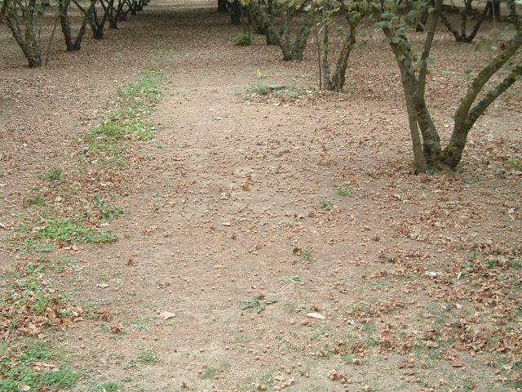




Irrigazione del noccieto
Irrigazione a goccia attualmente il sistema irriguo più diffuso
Sub irrigazione applicata in nuovi e vecchi impianti corilicoli
Problematiche:
volumi e stagione irrigua stabiliti in maniera empirica e i rischi di carenze o meglio eccessi e sprechi sono molto frequenti.
non sono disponibili per l’ambiente viterbese appropriati Kc per il nocciolo

Slide 24




Esperimenti di restituzione dell’evapotraspirato (Evaporimetro di classe A) in ambiente viterbese (cv Tonda Gentile Romana, 4m x 5m, vaso cespugliato a 3-4 branche impalcate a 30 cm)
Individuazione dei livelli ottimali di apporto irriguo
la crescita
la produzione
le caratteristiche tecnologiche del frutto
0% ETc
50% ETc
75% ETc
100% ETc
(Bignami et al., 2005; Bignami et al., 2009; Cristofori et al., 2010)

Slide 25


Modelli di nutrizione fogliare e diagnostica
Valori di contenuto medio, minimo e massimo (tra parentesi) dei principali macro e micro-elementi presenti in foglie adulte di nocciolo campionate in corileti del viterbese, da impiegare in diagnostica fogliare per le cultivar Tonda Gentile Romana (TGR) e Nocchione (N).

Slide 26



RACCOLTA MECCANICA
Rapidità esecutiva (capacità di lavoro fino a 0,5 ha/h)
Minore manodopera
Possibilità di raccolta in più interventi
Problema delle polveri ?????

Slide 27


Slide 28


Slide 29
Obiettivi del progetto
1) stima e controllo dei polloni
2) gestione della chioma
3) irrigazione
4) monitoraggio precoce delle principali malattie
5) stima della produzione

Slide 30


Slide 31



Stazione agrometeorologica;
antenne per copertura wi-fi;
sensorista fissa in campo.

Slide 32




Slide 33



Slide 34


Slide 35




Controllo dei polloni
Manuale
Portinnesto non pollonifero
Chimico

Slide 36



Stima e controllo dei polloni

Slide 37


Mappa di vigore di un corileto ottenuta dall’elaborazione di una foto area presa con camera multispettrale. Le aree rosse sono quelle con il vigore vegetativo più basso, quelle verdi con il vigore più alto (mappa Studio Terradat).
Clusterizzazione del suolo su base tessiturale

Slide 38


GRAZIE PER L’ATTENZIONE

